Slide 1
Machine Learning HW9
ML TAs
ntu-ml-2020spring-ta@googlegroups.com

Slide 2
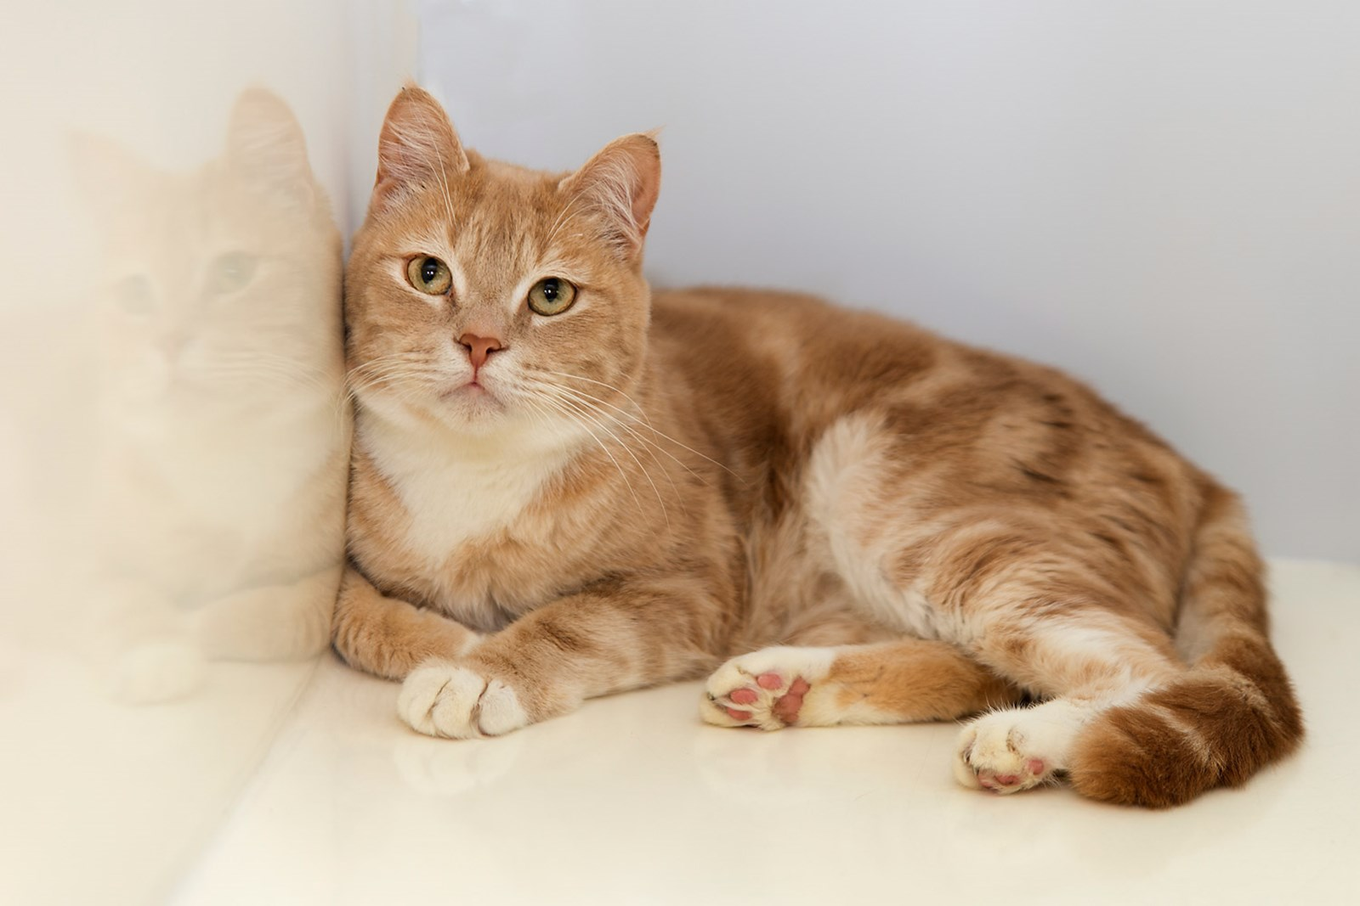
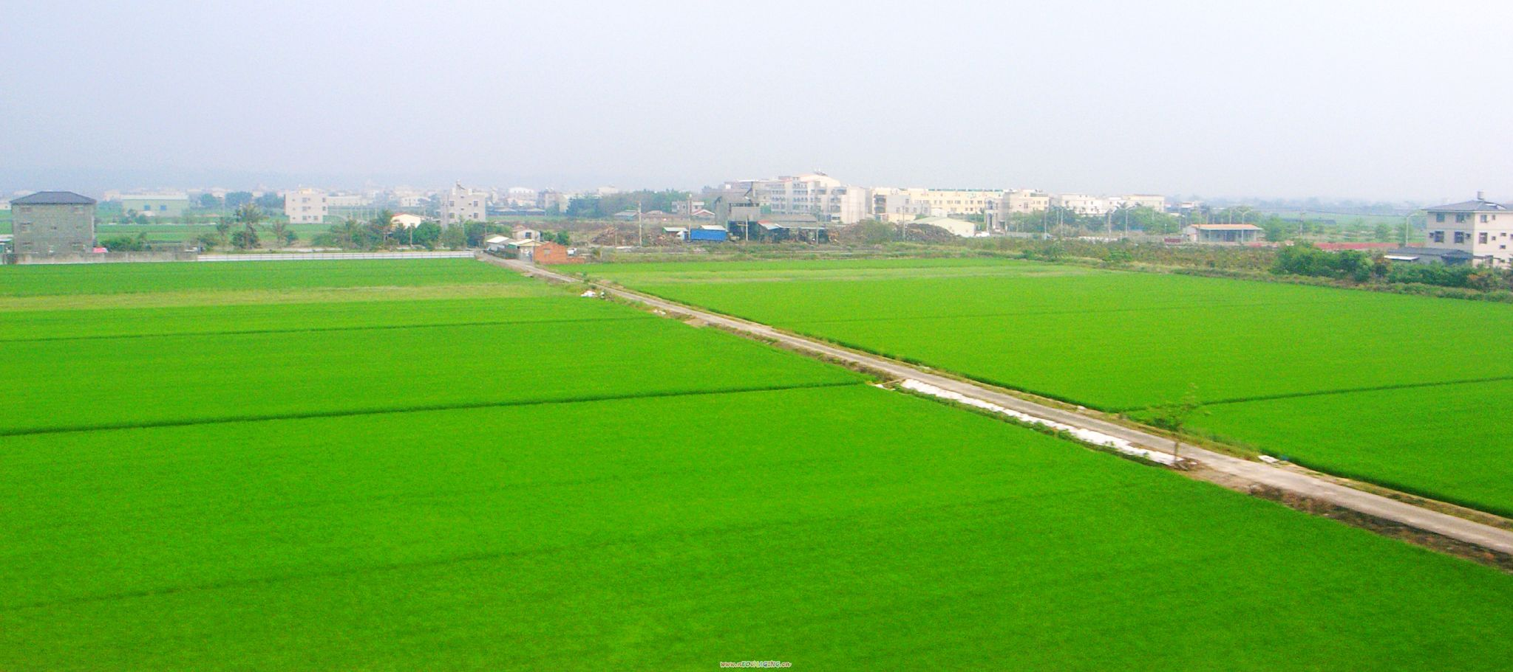
Image clustering - outline 1/6
目標：分辨給定的兩張 images 是否為風景 (植物也算風景 e.g., 一片葉子)。
除了 image 都是 32*32*3 的圖片，沒有任何 label
只能用我們給的 data，不能使用額外的 dataset ，也不能使用額外資料 train 的 model
V.S

Slide 3
Image clustering - data 2/6
請同學以 np.load() 讀入資料，valX.npy 和 valY.npy 只用來檢驗我們的訓練效果，不能用來訓練。
trainX.npy
裡面總共有 8500 張 RGB 圖片，大小都是 32*32*3
shape 為 (8500, 32, 32, 3)
valX.npy
請不要用來訓練
裡面總共有 500 張 RGB 圖片，大小都是 32*32*3
shape 為 (500, 32, 32, 3)
valY.npy
請不要用來訓練
對應 valX.npy 的 label
shape為 (500,)

Slide 4
Image clustering - methods 3/6
如果直接在原本的 image 上做 cluster，結果會很差（有很多冗餘資訊）
→ 需要更好的方式來表示原本的 image
為了找出這個更好的方式，可以先將原始 image 做 dimension reduction，用比較少的維度來描述一張 image e.g., autoencoder, PCA, SVD, t-SNE.

Slide 5
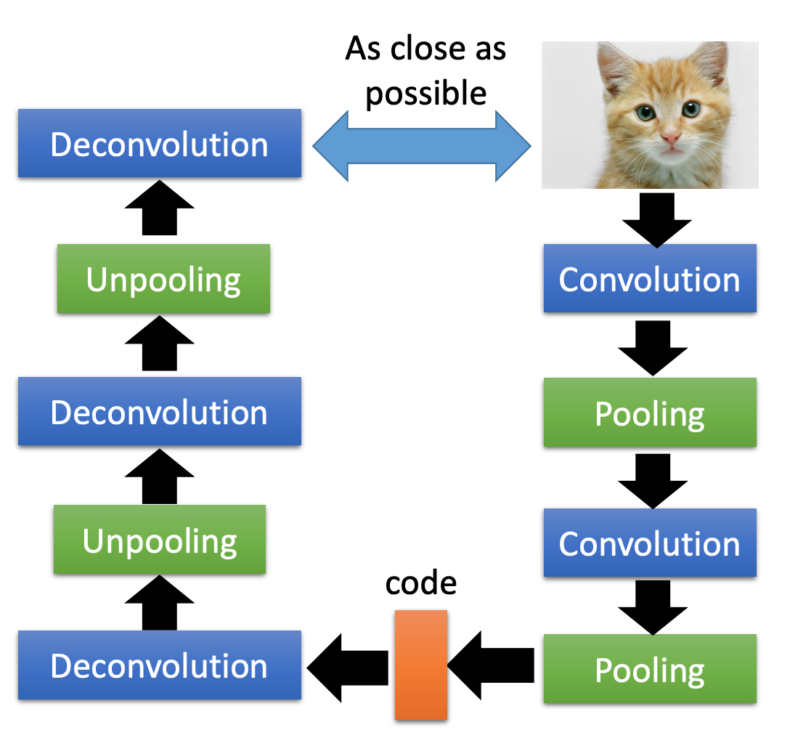
Image clustering - requirements 4/6
請實作用 autoencoder 將 8500 張圖片降維
再利用降維過的 latent code 做分類
預測 8500 筆測資是否來自相同的 dataset
註：實作的方法需含有 autoencoder，但還是可以將其他的降維方法一起搭配使用

Slide 6
Image clustering - methods (cont.) 5/6
接著對降維過後的數據做 cluster
可以試試 K-means
或者你可以衡量兩個降維過後的 images，他們之間的相似度 (similarity)。如果相似度大於一個設定好的 threshold，就把這兩個 images 當成同一類別
算 similarity 的方法：euclidean distance, cosine similarity……

Slide 7
Image clustering - methods (cont.) 6/6
其他可能有幫助的事：
必須找個方法來衡量方法的好壞，一個直覺的方法是利用降維過後的 feature 去 reconstruct 成原本的 image。如果 reconstruct 的結果越接近原本的 image，可以一定程度的代表你抽出來的 feature 越好
對原始 image 做 data augmentation
二次降維
SOTA Unsupervised Learning: MoCo, SimCLR (有興趣的同學可以去看論文)
看看網路上的 unsupervised learning 內容
https://stanford.edu/~shervine/teaching/cs-229/cheatsheet-unsupervised-learning
http://www.mit.edu/~9.54/fall14/slides/Class13.pdf
https://sites.google.com/view/berkeley-cs294-158-sp20/home

Slide 8
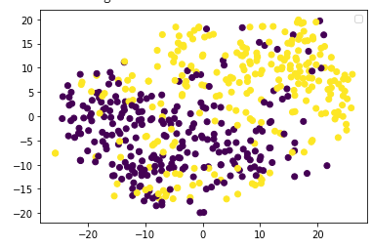
Report 1/3
(3%) 請至少使用兩種方法 (autoencoder 架構、optimizer、data preprocessing、後續降維方法、clustering 算法等等) 來改進 baseline code 的 accuracy。
記錄改進前、後的 accuracy 分別為多少。
使用改進前、後的方法，分別將 val data 的降維結果 (embedding) 與他們對應的 label 畫出來。
盡量詳細說明你做了哪些改進。
作圖範例，report 中需要畫兩張圖：
baseline model、improved model 各一張

Slide 9
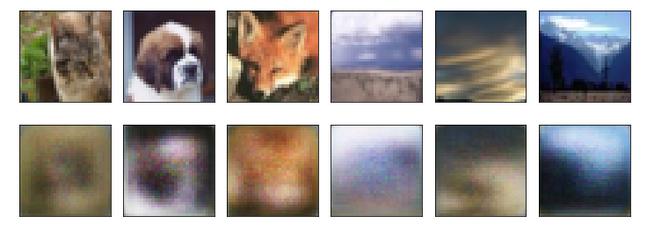
Report 2/3
(1%) 使用你 accuracy 最高的 autoencoder，從 trainX 中，取出 index 1, 2, 3, 6, 7, 9 這 6 張圖片。
畫出他們的原圖以及 reconstruct 之後的圖片。
作圖範例

Slide 10
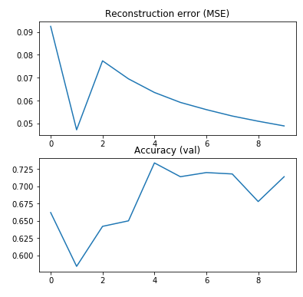
Report 3/3
(2%) 在 autoencoder 的訓練過程中，至少挑選 10 個 checkpoints。
請用 model 的 reconstruction error (用所有的 trainX 計算 MSE) 和 val accuracy 對那些 checkpoints 作圖。
簡單說明你觀察到的現象。
作圖範例，同學最好另外在橫軸標出單位，例如這幾個點是在第幾個 steps (或是 epochs) 儲存的 checkpoint

Slide 11
Submission 1/2
report.pdf
*.py
請上傳你所有會需要用到的 .py 檔
ex: train_baseline.py, train_improved, model.py
checkpoints/baseline.pth
你使用在 Report Problem 1 的 baseline model
checkpoints/improved.pth
你使用在 Report Problem 1 的 improved model
checkpoints/best.pth
你在 Kaggle 上面最高分的 model，也是 Report Problem 2 的 model (可以和 checkpoints/improved.pth 一樣)

Slide 12
Submission 2/2
hw9_best.sh
用同學繳交上來的 checkpoints/best.pth 執行testing，也就是降維+預測的部分，要跟kaggle上你的最高分數差不多
用法: bash hw9_best.sh <trainX_npy> <checkpoint> <prediction_path>
trainX_npy: 助教這邊存放 trainX.npy 的路徑，請同學不要寫死
checkpoint: 助教這邊存放 model 的路徑，請同學不要寫死
prediction_path: 助教這邊存放 prediction 的路徑，請同學不要寫死
範例:
bash hw9_best.sh ~/data/trainX.npy ~/chekpoints/best.pth ~/saved/prediction.csv
train_baseline.sh
說明：訓練 Report Problem 1 的 baseline model，可以 reproduce 同學繳交上來的 checkpoints/baseline.pth
用法: bash train_baseline.sh <trainX_npy> <checkpoint>
trainX_npy: 助教這邊存放 trainX.npy 的路徑，請同學不要寫死
checkpoint: 訓練完 model 之後要存檔的路徑，請同學不要寫死
範例:
bash train_bashline.sh ~/data/trainX.npy ~/chekpoints/baseline.pth
train_improved.sh
用法同上，能 reproduce 同學繳交上來的 checkpoints/improved.pth
train_best.sh
用法同上，能 reproduce 同學繳交上來的 checkpoints/best.pth

Slide 13
Reproduce Regulation
請務必在訓練過程中，隨時存取參數。
請同學確保你上傳的程式所產生的結果，會跟你在 Kaggle上的結果一致，基本上誤差在 ±0.03 之間都屬於一致，若超過以上範圍，Kaggle 將不予計分。
Testing執行時間上限為 10 分鐘。
Training執行時間上限為 30 分鐘。

Slide 14
Links
Kaggle: https://www.kaggle.com/c/ml2020spring-hw9
Colab: https://reurl.cc/Qdn7Mo
Report template: https://reurl.cc/O17XO9
遲交表單: https://bit.ly/39d2x2m

